Slide 1
12. UDP 채팅
Java
public class SumTest {
public static void main(String a1[])
{
int a, b, sum;
a = Integer.parseInt(a1[0]);
b = Integer.parseInt(a1[1]);
sum = a + b ; // 두 수를 더하는 부분입니다
System.out.println("두수의 합은 " + sum + "입니다");
}
}

Slide 2
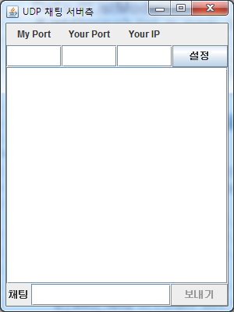
1-1 UDP 채팅 프로그램
프로그램 소개
UDP 통신을 이용하여 1:1 채팅이 가능한 프로그램 작성 ( DatagramSocket, DatagramePacket, InetAddress 객체를 사용 )
오른쪽 UI와 같이 화면을 구성 ( MyPort, YourPort, YourIP를 입력받을 수 있어야 함)
초기 설정 값을 입력하고 [설정] 버튼을 누르게 되면 [보내기] 버튼이 활성화되며, [설정] 버튼은 비활성화됨
하단의 TextField에 내용을 입력한 후 [보내기] 버튼을 누르면 입력한 내용이 상대방에게 전달됨
교재 451, 453 page 참고
< UI >

Slide 3
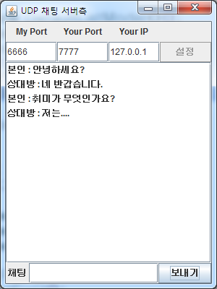
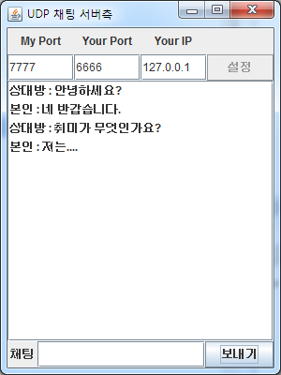
1-2 UDP 채팅 프로그램 실행
※ 로컬호스트 IP(127.0.0.1)를 이용하거나 옆 사람과 테스트를 해본다.
< 채팅 화면 1 >
< 채팅 화면 2 >

